Slide 1
Lavorare con il Patrimonio etnografico in Friuli Venezia giulia: Metodologie e PRATICHE
Esperienze progettuali a confronto
15 Novembre 2023 – Antropologia Culturale, Università degli Studi di Trieste
Marta Pascolini, PhD

Slide 2
0. posizionamento
Antropologa del patrimonio
Libera professionista
Una friulana di rientro
territori, comunità, heritage

Slide 3
0. temi di riferimento/ suggestioni
dalla riflessione teorica accademica
alla pratica professionale
Ricerca/azione
(individuale / associativa – ISOIPSE)

Slide 4
0. temi di riferimento/ suggestioni
Lavorare con un approccio critico in ambito patrimoniale (antropologia del patrimonio) → quali progetti, quali prospettive in Friuli Venezia Giulia
Costruire nuove narrazione e pratiche patrimoniali
→ come superare una certa narrazione retorica e stereotipata?
→ come innovare linguaggi e pratiche superando un certa autoreferenzialità dell’azione culturale?
→ come gestire sistemi e relazioni di potere interne al campo patrimoniale per costruire un’azione progettuale efficace e sostenibile?

Slide 5
0. temi di riferimento/ suggestioni
Alcune parole chiave:
committenza: pubblica e privati; più o meno istituzionalizzata
attori patrimoniali: musei; ecomusei; operatori culturali; associazionismo e volontariato
territorio: contesto in cui si realizza, prende forma il progetto
comunità di pratica: gruppo che agisce in funzione di un interesse, finalità specifica; destinatari dell’intervento progettuale
portatori d’interesse/testimoni privilegiati/ stakeholder o community holder: si intende coloro interessati dal tema analizzato, oltre che coloro che sono in grado di mobilitare risorse chiave (economiche, cognitive/culturali, politico-sociali) per il territorio e particolarmente collegate con la questione in discussione

Slide 6
0. temi di riferimento/ suggestioni
Alcune parole chiave - metodologia:
animazione territoriale: cosa si intende?
Vettore di sviluppo sostenibile, per incentrare le attività sulle persone e sui luoghi
Sostegno alla riflessione collettiva sulle opportunità di sviluppo di un territorio.
Mezzo per approfondire qualitativamente la conoscenza del contesto locale attraverso la partecipazione dei soggetti presenti (singoli, gruppi formali/informali) al processo di programmazione e sviluppo della propria comunità
partecipazione/percorsi e metodi partecipativi: cosa si intende?
Modalità di sguardo e di intervento dal basso (bottom-up)
Disponibilità a identificare la radice collettiva di un tema/ambito/problema
Costruzione collettiva dei significati patrimoniali
Coinvolgimento dei «portatori d’interesse» in alcune o tutte le fasi di un processo decisionale (compreso monitoraggio)

Slide 7
0. temi di riferimento/ suggestioni
Alcune parole chiave - metodologia:
Facilitazione: cosa si intende?
→ premesso che i gruppi sono «organismi viventi» che non equivalgono alla somma dei loro componenti
→ premesso che una decisione più è condivisa più è garanzia di successo
= il facilitatore/facilitatrice cura il processo e la comunicazione durante le attività di gruppo
Promuove la reciproca comprensione e la partecipazione di tutti e opera affinché ognuno abbia la possibilità di esprimersi con serenità

Slide 8
0. temi di riferimento/ suggestioni
Non perdere il contesto più ampio di riflessione patrimoniale e pratica culturale:
Convenzione per la Salvaguardia del patrimonio culturale immateriale – UNESCO 2003 “Si intendono per “patrimonio culturale immateriale” pratiche, rappresentazioni, espressioni, conoscenze e i saperi – così come gli strumenti, gli oggetti, i manufatti e gli spazi culturali associati ad essi – che le comunità, i gruppi e, in alcuni casi, gli individui riconoscono come facenti parte del loro patrimonio culturale. Tale patrimonio culturale intangibile, trasmesso di generazione in generazione, è costantemente ricreato dalle comunità e dai gruppi interessati in conformità al loro ambiente, alla loro interazione con la natura e alla loro storia, e fornisce loro un senso di identità e continuità, promuovendo così il rispetto per la diversità culturale e la creatività umana”
Nuova definizione di MUSEO – ICOM 2022 Il museo è un’istituzione permanente senza scopo di lucro e al servizio della società, che effettua ricerche, colleziona, conserva, interpreta ed espone il patrimonio materiale e immateriale. Aperti al pubblico, accessibili e inclusivi, i musei promuovono la diversità e la sostenibilità. Operano e comunicano eticamente e professionalmente e con la partecipazione delle comunità, offrendo esperienze diversificate per l’educazione, il piacere, la riflessione e la condivisione di conoscenze.
Convenzione quadro del Consiglio d'Europa sul valore dell'eredità culturale per la società – CONVENZIONE DI FARO, 2005 / Italia 2020
Ruolo delle comunità di eredità/patrimoniali; diritto al patrimonio; relazione patrimonio-economia
Legge Regionale 23/2015 - Norme regionali in materia di beni culturali.

Slide 9
0. esperienze significative in ambito di valorizzazione territoriale/ patrimoniale
Predisposizione di un piano strategico di sviluppo dell’Ecomuseo I MISTÎRS Partecipazione, ecomuseologia, processi decisionali
Consulente – infrastrutturazione ed implementazione del MESS – Museo Regionale Etnografico Storico Sociale MUSEOLOGIA ETNOGRAFICA, POLITICHE PUBBLICHE, Sostenibilità CULTURALE
Scala territoriale diversa
Stakeholder coinvolti
Azione professionale

Slide 10
1. Predisposizione di un piano strategico di sviluppo dell’Ecomuseo I MISTÎRS

Slide 11
Un piano strategico per l’Ecomuseo di Paularo
Obiettivo: definizione di una strategia di sviluppo per l’ecomuseo (obiettivi programmatici e tematici; governance; gestione finanziaria)
Stato dell’arte ecomuseo I MISTIRS
Legge Regionale sugli Ecomusei (ex. L.R 10/2006 → L.R. 23/2015)
luogo di realizzazione | Paularo Val D’Incarojo
tempo /durata | Luglio 2021 – dicembre 2021
risorse e sostenibilità del progetto | Committente: Comune di Paularo (Ecomuseo Mistirs) Compenso: x 3 professionisti interni associazione ISOISPSE. Sinergie, Strategie, Territorio

Slide 12
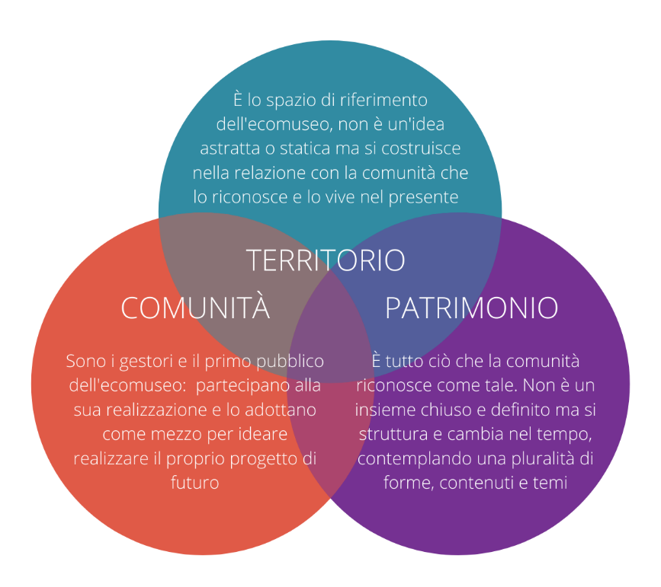
IL MODELLO (UTOPIA) ECOMUSEALE
Ecomuseo come processo di cambiamento voluto [de Varine 2005]

Slide 13
MUSEI/ECOMUSEI: TIPOLOGIE A CONFRONTO
 | MUSEO TERRITORIALE | ECOMUSEO
Spazio di riferimento | edificio | territorio
Natura e tipologia del patrimonio | collezione: cultura materiale e immateriale | patrimonio diffuso
Approccio organizzativo | disciplinare etnografico | pluridisciplinare
Pubblico di riferimento | scuole, UTE, comunità di rientro | comunità?
Controllo e amministrazione | enti locali, associazioni | associazioni / processo bottom-up

Slide 14
GLI ECOMUSEI DELLA REGIONE

Slide 15
L’esperienza friulana
Legge Regionale FVG n. 10/2006 - Abrogata
Art. 1, co. 2.
L'Ecomuseo è una forma museale mirante a conservare, comunicare e rinnovare i caratteri di una comunità. Consiste in un progetto integrato di tutela e valorizzazione di un territorio geograficamente, socialmente ed economicamente omogeneo che produce e contiene paesaggi, risorse naturali ed elementi patrimoniali, materiali e immateriali.

Slide 16
L’esperienza friulana
Legge Regionale FVG n. 10/2006
Legge Regionale FVG n. 23/2015 Norme regionali in materia di beni culturali
art. 12 ecomusei – vengono ricomprese alcune delle declinazione della l.r. 10/2006 ma con ampie semplificazioni (ex. viene meno comitato ecomuseale / riferimento ad azioni di formazione per operatori ecomuseali, riferimento ad azioni di tutela e valorizzazione lingue minoritarie)

Slide 17
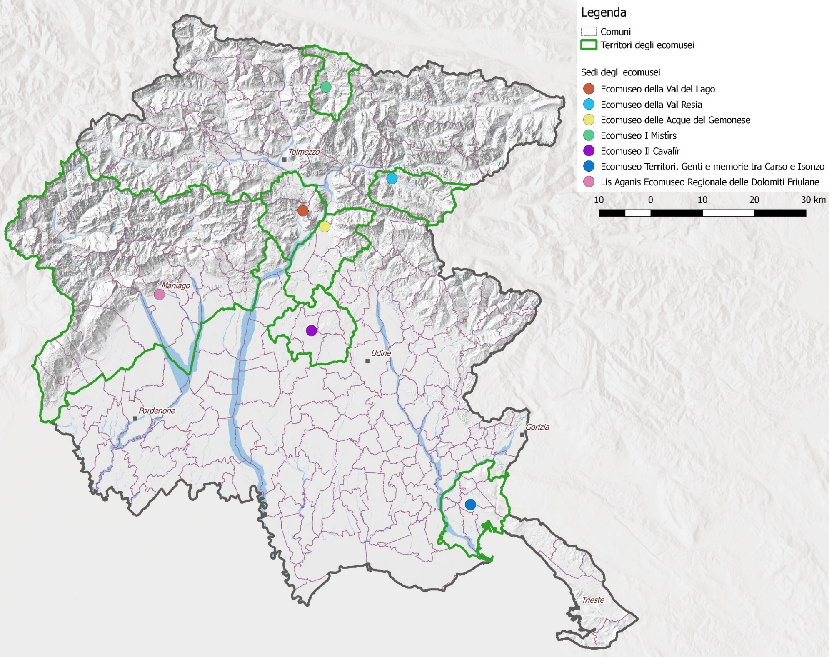

Slide 18
mission
Luogo di esposizione
Laboratorio di ricerca per leggere l’odierna complessità culturale
Forum centrato sul territorio
Spazio di costruzione del passato in funzione del futuro
Museo-PROCESSO, non Prodotto
Patrimonio come risorsa per uno sviluppo economico - sociale

Slide 19
Rischi
Impedimenti gestionali: continuità dei finanziamenti, organizzazione interna
Standardizzazione dei processi decisionali: appiattimento del coinvolgimento, burocratizzazione del funzionamento, riconoscimento della leadership
Temi e modi di ricerca stereotipati e replicati passivamente
Elementi di patrimonio immobilizzati nel passato
Valorizzazione turistica subita e non gestita

Slide 20
Metodologia e fasi del progetto
Azioni: 2 fasi di lavoro | Analisi e descrizione dell’esistente interviste tavolo di lavoro mappatura / sociogramma Co-progettazione linee strategiche focus group giovani e imprenditori studio Delphi per governance (coinvolgimento 10 esperti) elaborazione modello strategia (scalare/modulabile)

Slide 21
Strumenti: analisi SWOT
 | PUNTI DI FORZA | PUNTI DI DEBOLEZZA | OPPORTUNITÀ | MINACCE
gestione | storicità, notorietà, riconoscimento economico | limiti della gestione comunale, mancanza di delega e rete territoriale | numerose opportunità progettuali e di finanziamento | rete ecomusei non attiva, poco dinamismo contesto locale
patrimonio | nuclei valorizzati e altri da esplorare | inconcluso sviluppo dei temi, parziale inventariazione, accessibilità sedi | interesse ampio per ecomusei e musei di comunità: rilancio azione a livello nazionale e internazionale | mancanza ricambio generazionale, frammentazione siti, pericolo conservazione collezioni
partecipazione | associazioni e gruppi interesse coinvolti nella governance | mancato coinvolgimento popolazione, poca comunicazione, assenza pratiche partecipate | possibilità di dare continuità a percorsi educativi e comunitari | mancanza di interessamento della popolazione, poca abitudine alla coinvolgimento
comunicazione | sito aggiornato e divulgazione cartacea coerente | mancanza strategia di comunicazione e reale coordinamento | interesse delle tematiche in chiave di valorizzazione turistica e territoriale | comunicazione frammentata a livello di area carnica

Slide 22
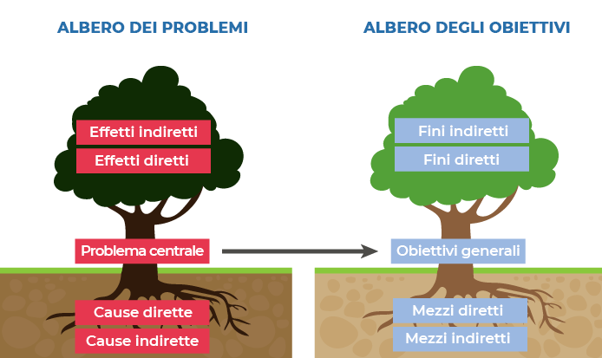
Strumenti: rappresentazioni grafiche

Slide 23
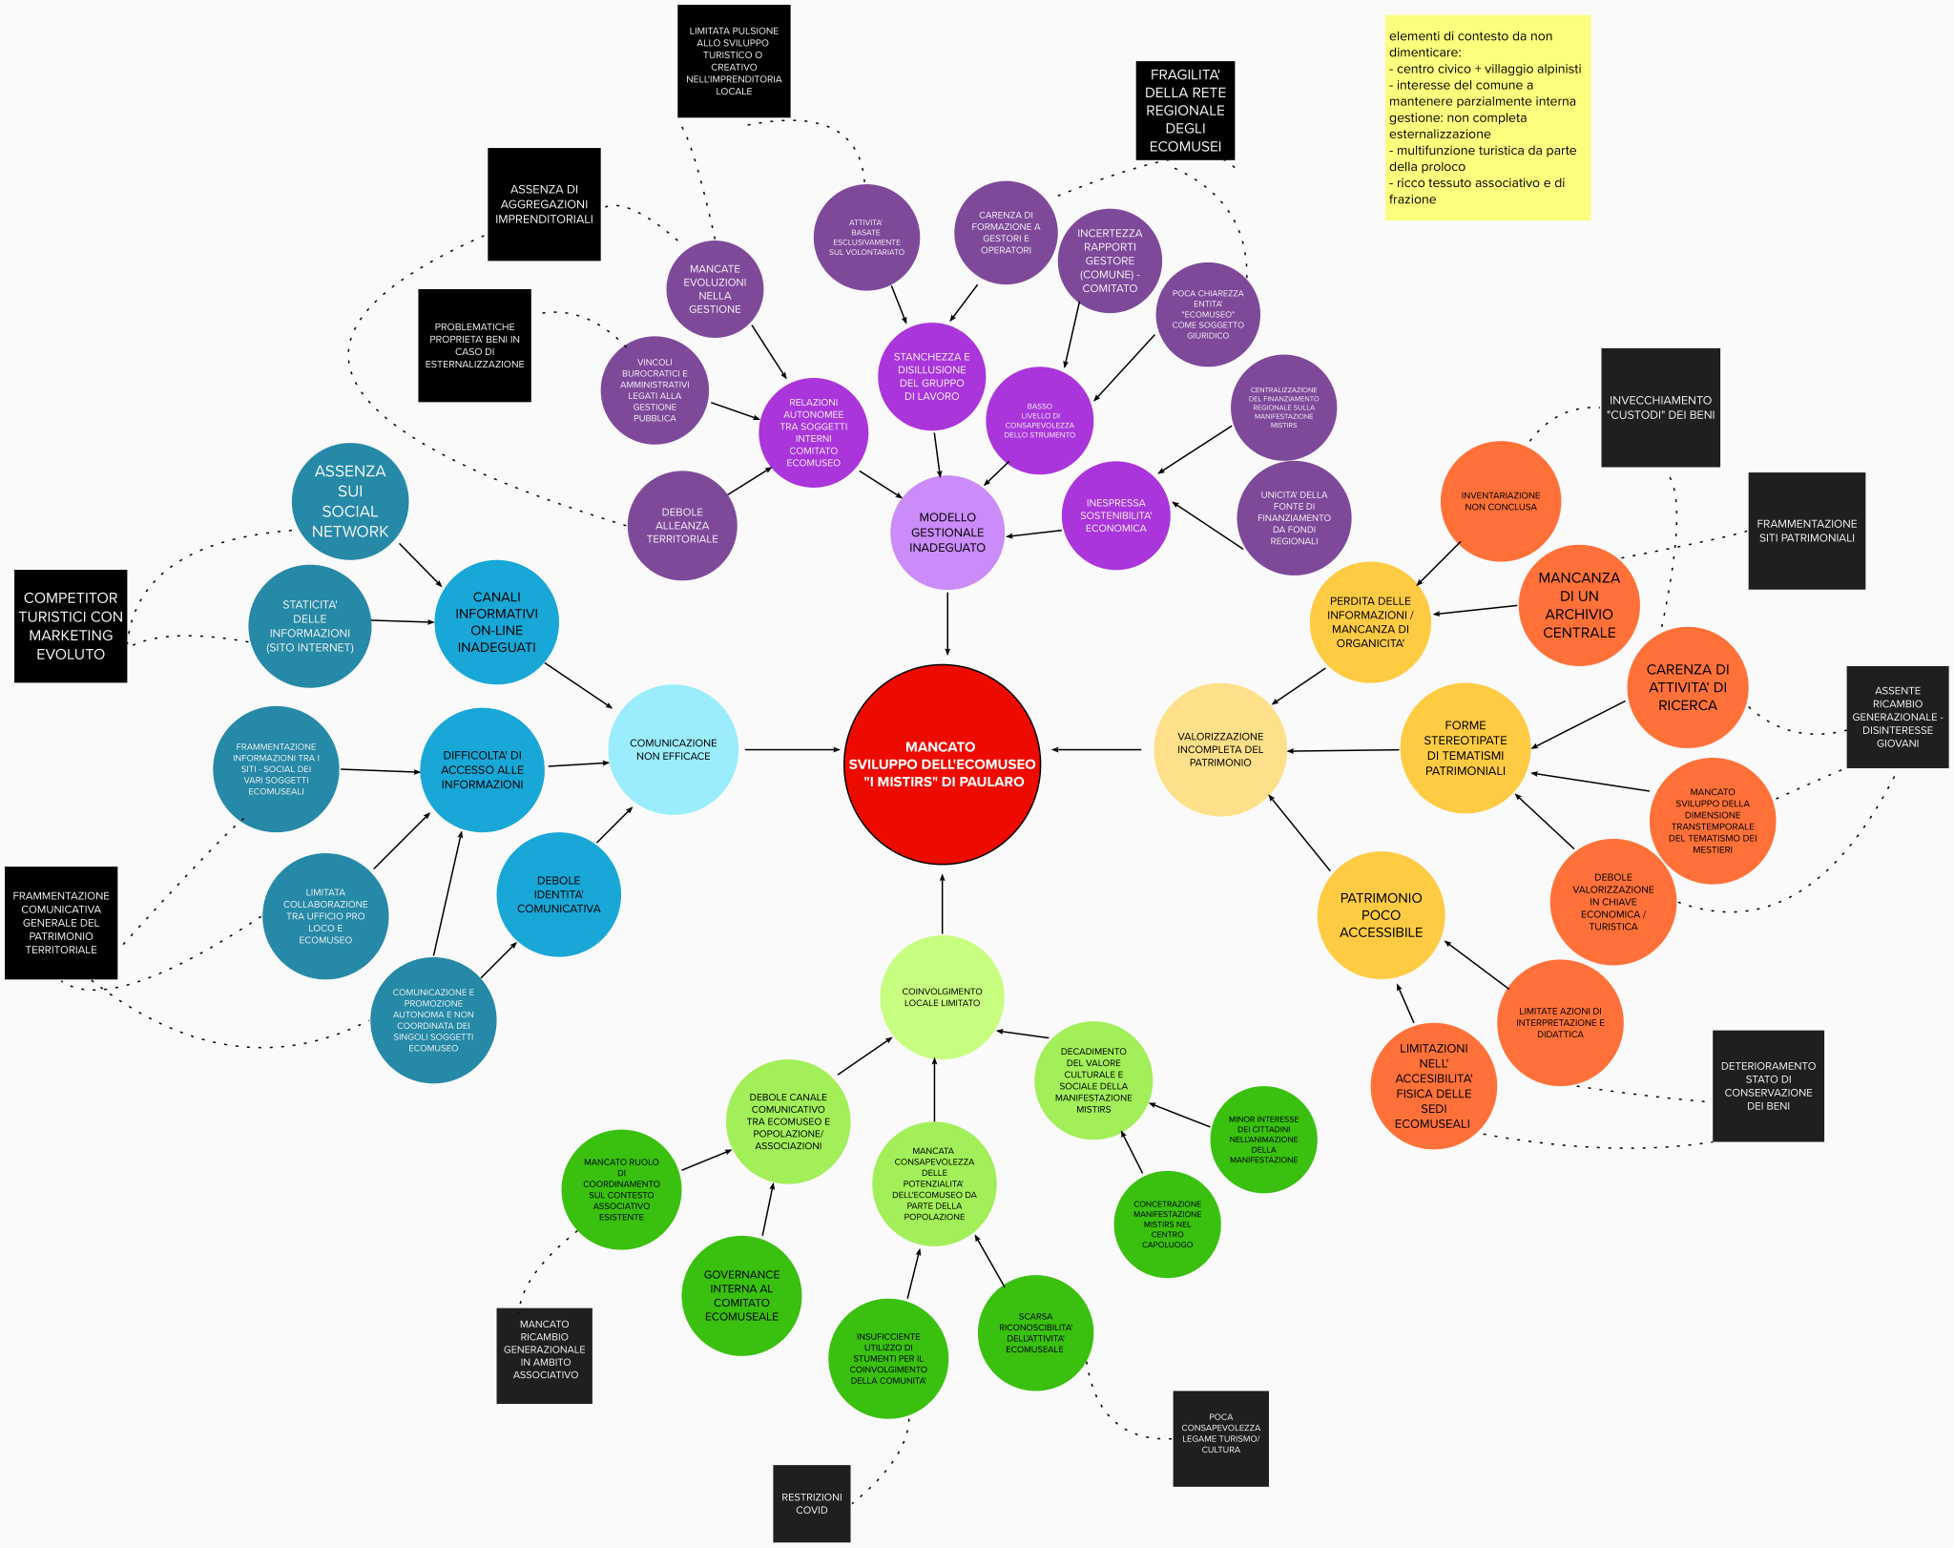
Albero dei problemi

Slide 24
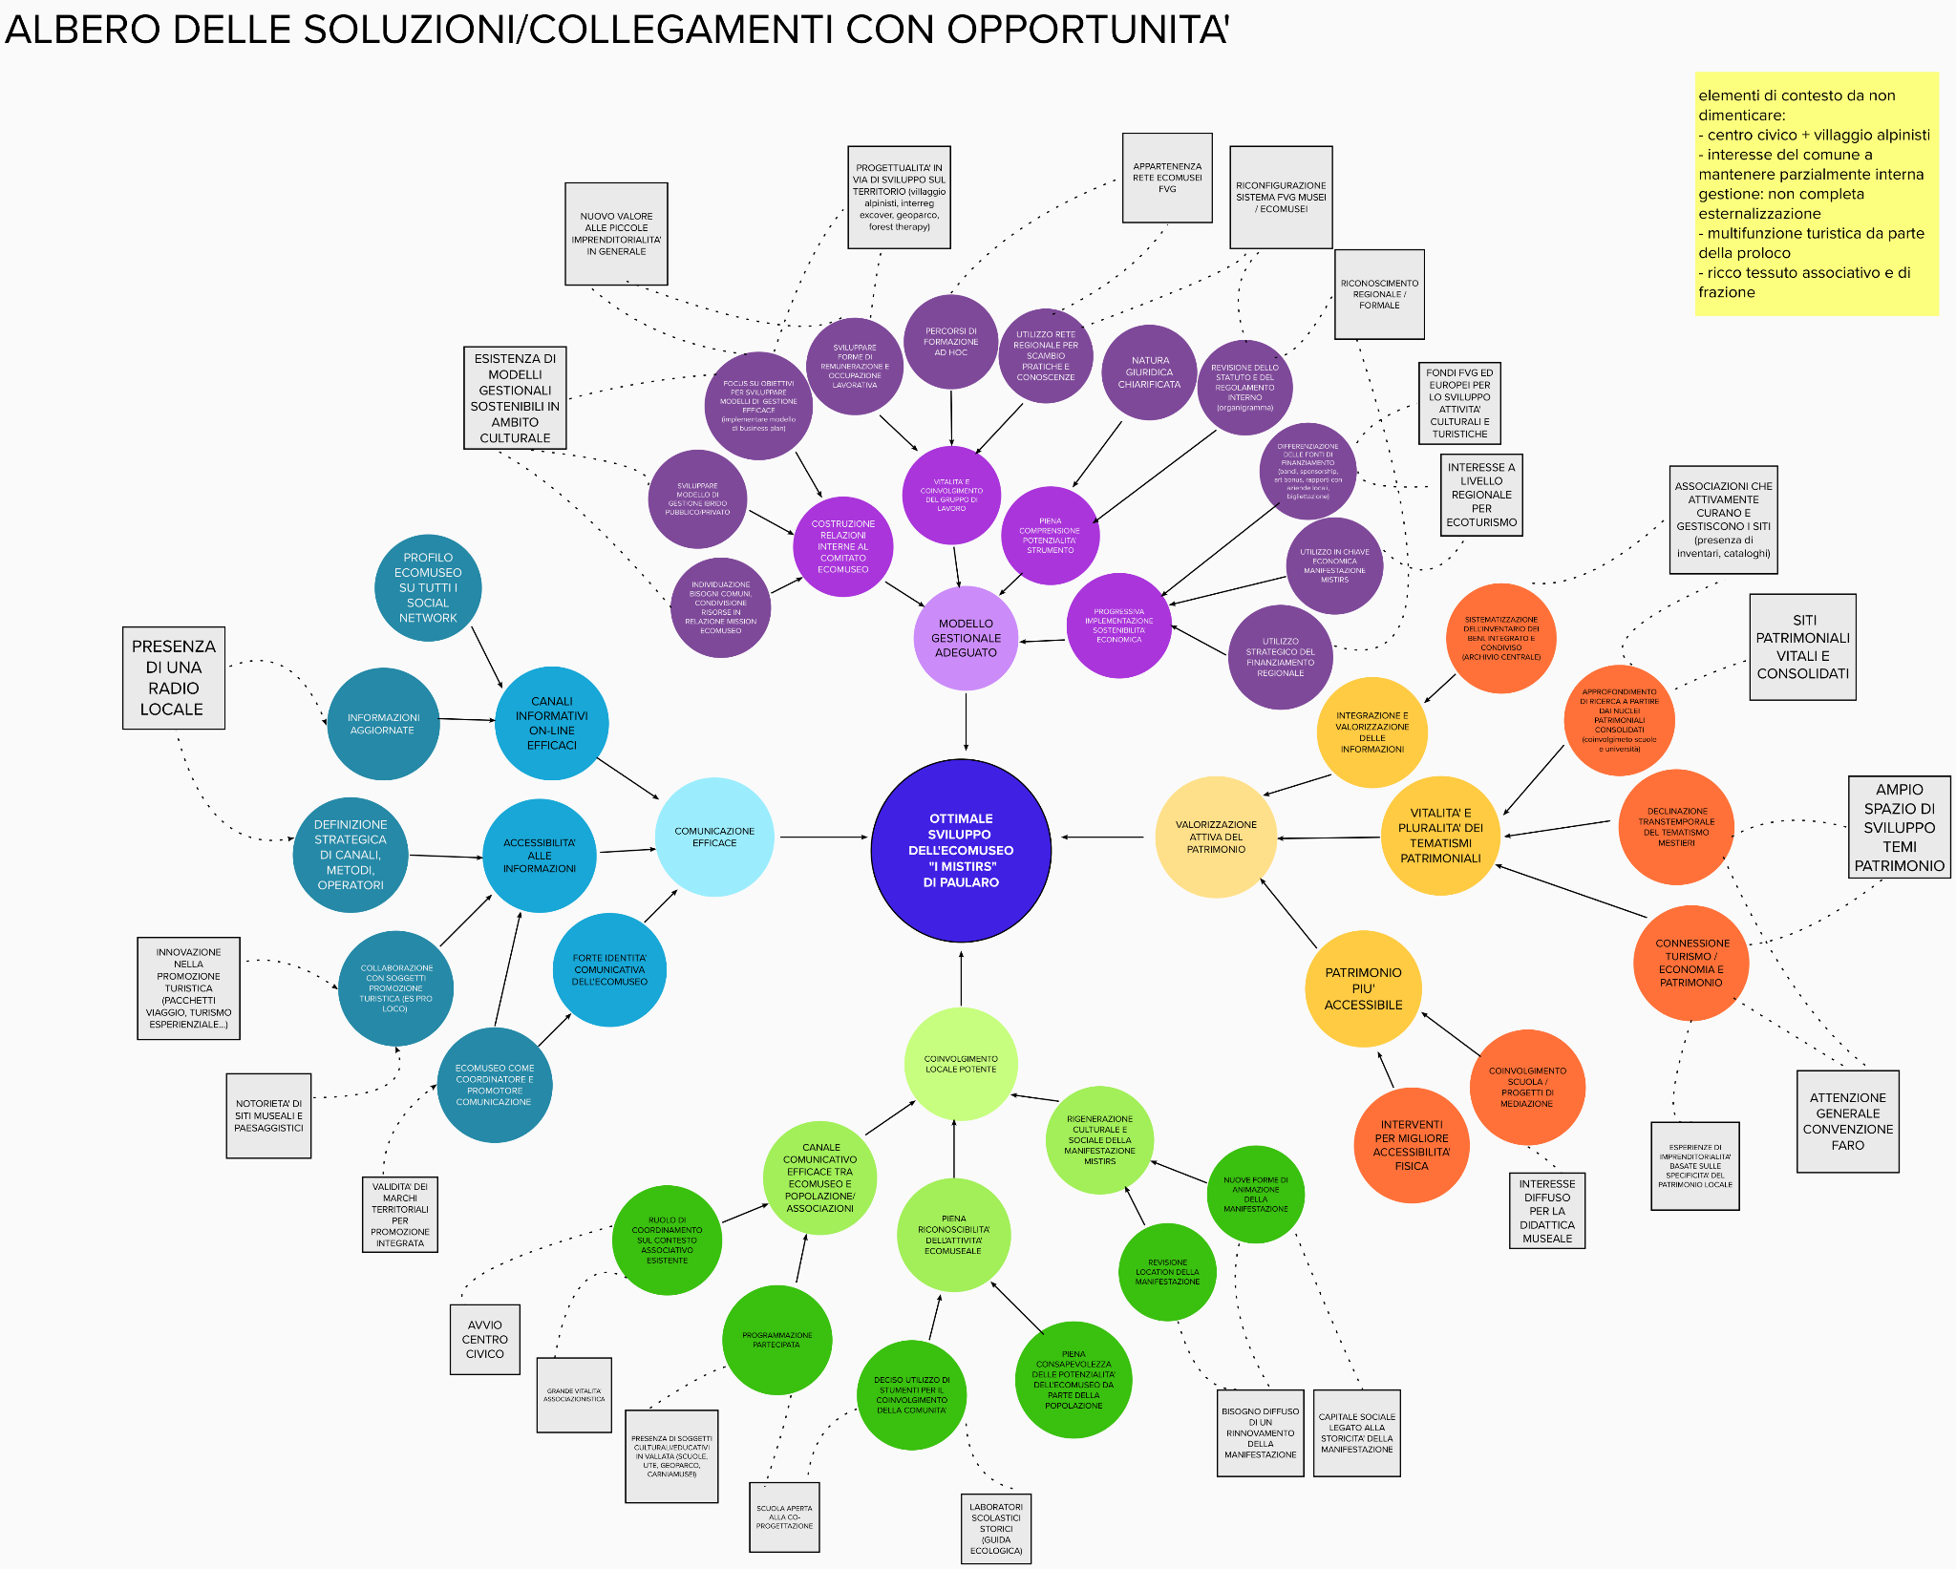
Albero delle soluzioni

Slide 25
Strumenti: focus group
→ obiettivo strategico: raccogliere vision alternative a quelle individuate in precedenza e restituire ulteriore complessità alla strategia di sviluppo dell’Ecomuseo
→ obiettivo informativo: raccogliere percezioni su temi ecomuseali (turismo culturale, valorizzazione territoriale), sia di coinvolgimento partecipativo, volendo avvicinare soggetti attualmente esclusi dalla gestione ecomuseale
I gruppi coinvolti sono stati due:
imprenditori e responsabili delle attività economiche locali (8 partecipanti)
un gruppo di giovani paularini under 30 interessati al contesto locale (9 partecipanti)

Slide 26
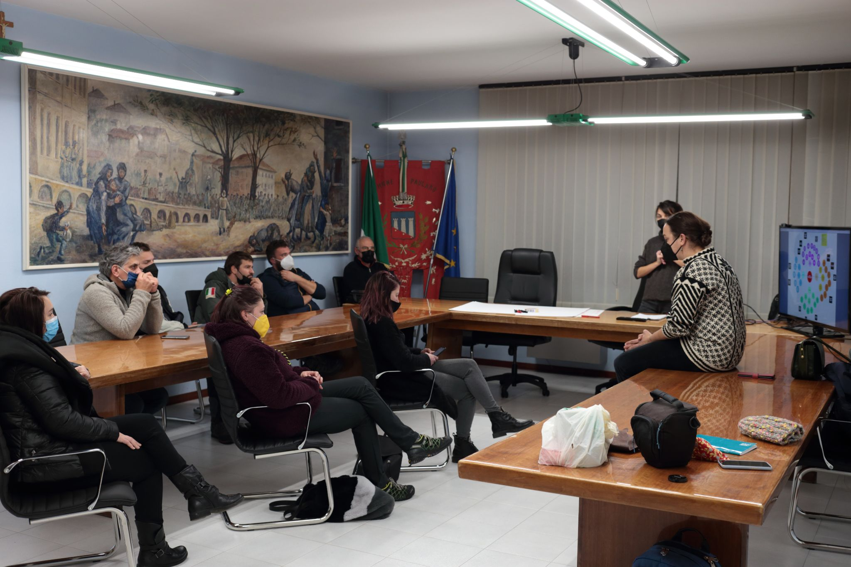
Focus Group: gli operatori economici
LA MANIFESTAZIONE MISTÎRS
LO SVILUPPO TURISTICO
IL PATRIMONIO ECOMUSEALE E LA SUA COMUNITÀ
Che cosa aggiungere sull’argomento?
Cosa si potrebbe cambiare per migliorare la situazione?
Come concretamente possiamo agire per modificare la situazione (con focalizzazione sulle azioni)

Slide 27
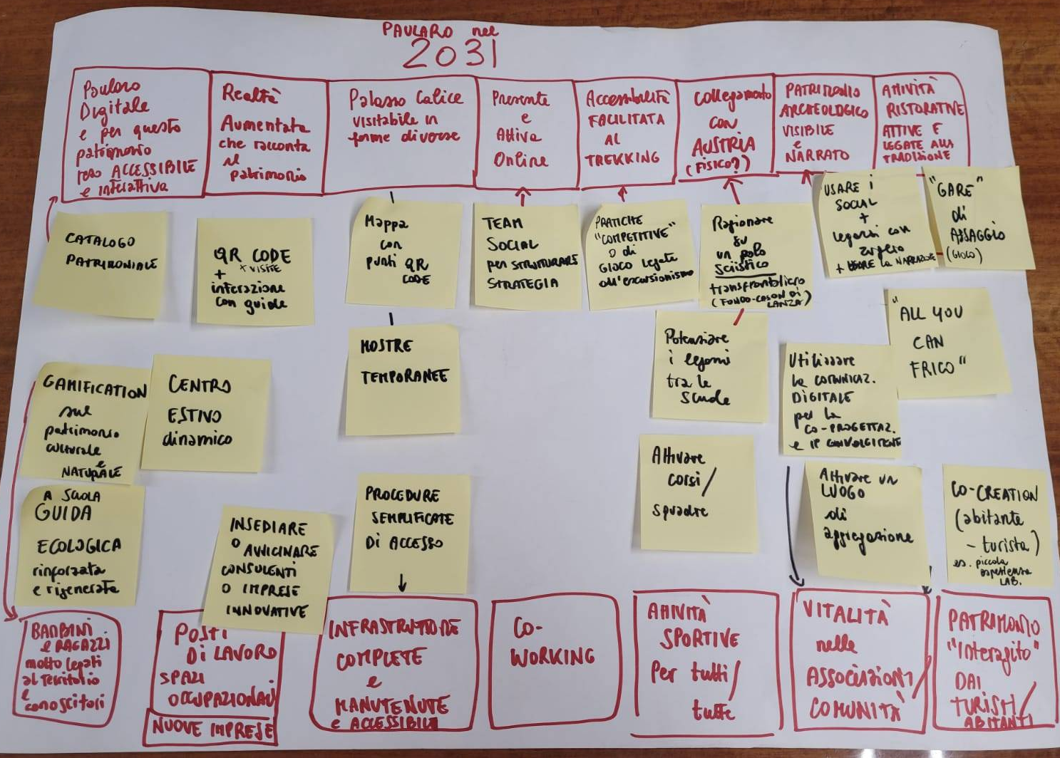
Focus Group: i giovani
“Che cosa c’è di Paularo in me”
Brainstorming sul concetto di ecomuseo: costruzione condivisa di una definizione
Confronto tra l’idea di ecomuseo emersa e la realtà ecomuseale praticata a Paularo → quanto “ecomuseale” è l’azione attuale di Mistîrs a Paularo?
Visioning: aspettative, desiderata e visioni della Paularo del 2031
Backcasting: come poter arrivare alla visione desiderata con azioni concrete da mettere in atto? individuazione di alcune idee progettuali

Slide 28
Relazione patrimonio/comunità
Forte standardizzazione delle narrazioni su alcuni nuclei di riferimento riconosciuti storicamente dall’ecomuseo (i mestieri, i boscaioli, il ricamo, …)
Scollamento, messo in luce dagli imprenditori che hanno lavorato al tavolo del patrimonio, tra il patrimonio preservato e tramandato dall’Ecomuseo (quello dei mestieri antichi) e il patrimonio riconosciuto e valorizzato da loro stessi (in particolare ricchezze naturalistiche, ma anche patrimonio architettonico, tradizioni culinarie, ecc)
Elevata capacità di attivazione (associazioni) ma poca capacità di fare sistema tra le parti
Rapporto fortemente problematico con il tema dell’economico a livello transgenerazionale (profit / sostenibilità interna ecomuseo)

Slide 29
SOSTENIBILITÀ DI PROGETTO
S _UTILIZZO DI METODOLOGIE E PRATICHE OPERATIVE E TRA LORO FORTEMENTE INTEGRATE _CREAZIONE DI AZIONI REALI / _OPERATIVITÀ | W _MANCATO COINVOLGIMENTO AMMINISTRAZIONE _MANCATA RESTITUZIONE DEI RISULTATI _IMPEGNO NON COMMISURATO AL RISULTATO ECONOMICO
O _PROGETTO REPLICABILE (Lis Aganis) _FORTE RICHIESTA PER QUESTO TIPO DI SERVIZIO | T _POCA VALUTAZIONE DEGLI STRUMENTI DI ANALISI E PROGETTAZIONE CULTURALE _DEBOLE PROJECT MANAGEMENT

Slide 30
2. Il progetto MESS – Museo Regionale Etnografico Storico Sociale

Slide 31
indicazioni normative
engagement territoriale
infrastruttura
Ad oggi il MESS è
una norma
un’attività di ricerca
un processo di prefigurazione:
la definizione di un regolamento
la costruzione di una rete

Slide 32
Nuclei tematici
Intervento di politica culturale regionale
Infrastrutturare un sistema di rete museale attraverso distribuzione di contributi/servizi ai musei
luogo di realizzazione | Regione Friuli Venezia Giulia
tempo /durata | Maggio 2022 – maggio 2025
risorse e sostenibilità del progetto | Committente: Ente Regionale Patrimonio Culturale – FVG Compenso: a prestazione x 1 professionista

Slide 33
Nuclei tematici
Il contesto: la normativa
Il contenuto: la ricerca
La forma/risultati: il regolamento

Slide 34
1. il contesto

Slide 35
1. il contesto
Il Museo Regionale Etnografico Storico e Sociale (MESS) trova riferimento normativo nell’art. 12 bis della Legge Regionale 25 settembre 2015, n. 23 (Norme regionali in materia di beni culturali)
1. Al fine di garantire la più diffusa conoscenza del patrimonio etnografico storico e sociale del Friuli Venezia Giulia e per promuovere la sua conservazione, valorizzazione, piena accessibilità e massima fruibilità, la Regione favorisce la costituzione del Museo regionale etnografico storico sociale - MESS, di seguito MESS, quale rete museale etnografica storica e sociale del Friuli Venezia Giulia.

Slide 36
1. il contesto
3. Per le finalità di cui al comma 1, ERPAC
definisce i requisiti che i musei interessati devono
possedere per aderire al MESS in termini di
storicità dell’attività del singolo museo, di
composizione delle collezioni e di livelli minimi
uniformi di qualità dei servizi.
4. I musei aventi le caratteristiche di cui al
comma 3 presentano a ERPAC domanda di
adesione al MESS e in esito alla positiva
valutazione della stessa sottoscrivono con l’Ente
regionale accordi di collaborazione, la cui durata
può variare da un minimo di due anni a un
massimo di cinque anni, aventi ad oggetto
interventi di promozione, miglioramento della
fruizione e valorizzazione delle collezioni e delle
sedi, nonché la realizzazione di nuove
progettualità. È data facoltà a ERPAC di gestire
direttamente le attività contemplate nelle
convenzioni.

Slide 37
ERPAC - Ente Regionale per il Patrimonio Culturale coordina le attività del MESS; è l’ente deputato all’implementazione della rete; riceve dalla Regione le risorse per l’attuazione degli accordi con i musei aderenti Musei Regionali sono i nodi della rete: progettano e realizzano le attività, beneficiano delle funzioni del MESS; selezionati su base tematica MESS – Museo Regionale Etnografico Storica e Sociale infrastruttura amministrativa; azioni e pratiche museali; processo di implementazione condiviso di standard degli standard di qualità Convenzioni strumento formale per declinare e implementare le progettualità
1. il contesto
Gli attori / elementi che articolano il sistema

Slide 38
2. il contenuto

Slide 39
2. il contenuto
131 musei potenzialmente interessati dal progetto MESS
Tra settembre e dicembre 2022 un’indagine tramite questionario è stata svolta su un campione di 46 musei a tema etnografico, storico sociale della Regione.
Analisi dei bisogni e lettura del contesto: individuare i bisogni e descrivere forma e struttura del sistema museale regionale di natura etnografica e territoriale.

Slide 40
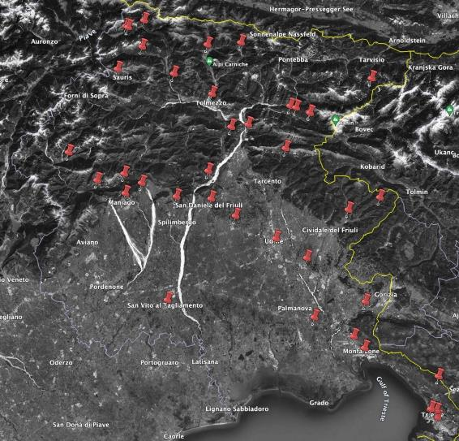
2. il contenuto
La distribuzione dei 46 musei coinvolti nell’indagine

Slide 41
2. il contenuto
Lo strumento del questionario è stato ritenuto essere quello più idoneo per raccogliere informazioni e avviare una prima fase di attivazione e coinvolgimento dei musei potenzialmente interessati dal progetto MESS.
Obiettivi e le finalità dell’indagine sono stati i seguenti:
Conoscenza e descrizione musei etnografici / storico sociali FVG: stato dell’arte e punti di forza.
Elaborazione di indici / categorie funzionali all’individuazione dei criteri e delle modalità di ammissione al MESS.
Capire il reale peso, la funzione, il ruolo che i musei hanno sul territorio per individuare hub di sistema e ottimizzare azione MESS.
Circoscrizione bisogni, priorità, ambiti di interesse specifici; azioni e temi prioritari MESS.

Slide 42
2. il contenuto
costruire la metodologia: dai livelli uniformi di qualità alla definizione degli indicatori
Il tracciato è stato elaborato a partire dalle indicazioni contenute nel Decreto 21 febbraio 2018, n. 113 - Adozione dei livelli minimi uniformi di qualità per i musei e i luoghi della cultura di appartenenza pubblica e attivazione del Sistema museale nazionale.
Interrogativi specifici sono stati integrati per valorizzare le specificità del contesto d’indagine ed essere quindi il più possibile funzionali alla mappatura dei bisogni.
Vista la densità di contenuti ed interrogativi proposti, il questionario è stato elaborato in 3 moduli corrispondenti alle sezioni dei livelli minimi uniformi.

Slide 43
2. il contenuto
3 moduli di questionario e 18 indicatori micro per descrivere e conoscere i musei 4 ambiti tematici per organizzare funzioni e strategie

Slide 44
2. il contenuto
dato questionario
interpretazione attraverso indicatori
individuazione ambito intervento
funzione operativa MESS
Il lavoro di analisi ha permesso di mettere in correlazione il dato raccolto dal questionario con il ruolo e le potenzialità operative del MESS.
Al centro del processo l’elaborazione di indicatori in grado di descrivere nel dettaglio i soggetti.
Questi di fatto riprendono e sviluppano i parametri proposti dai Livelli uniformi di qualità per i musei.
L’ambito intervento ha permesso di individuare delle macro aree afferenti ai temi e ai bisogni specifici che l’analisi dei dati ha permesso di far emergere.
In relazione ai singoli ambiti d’intervento sono state individuate proposte operative per un primo sviluppo di un’azione MESS sul territorio.

Slide 45
2. il contenuto
FORMA E STRUTTURA
FRUIZIONE MUSEO
ENGAGEMENT
COLLEZIONE

Slide 46
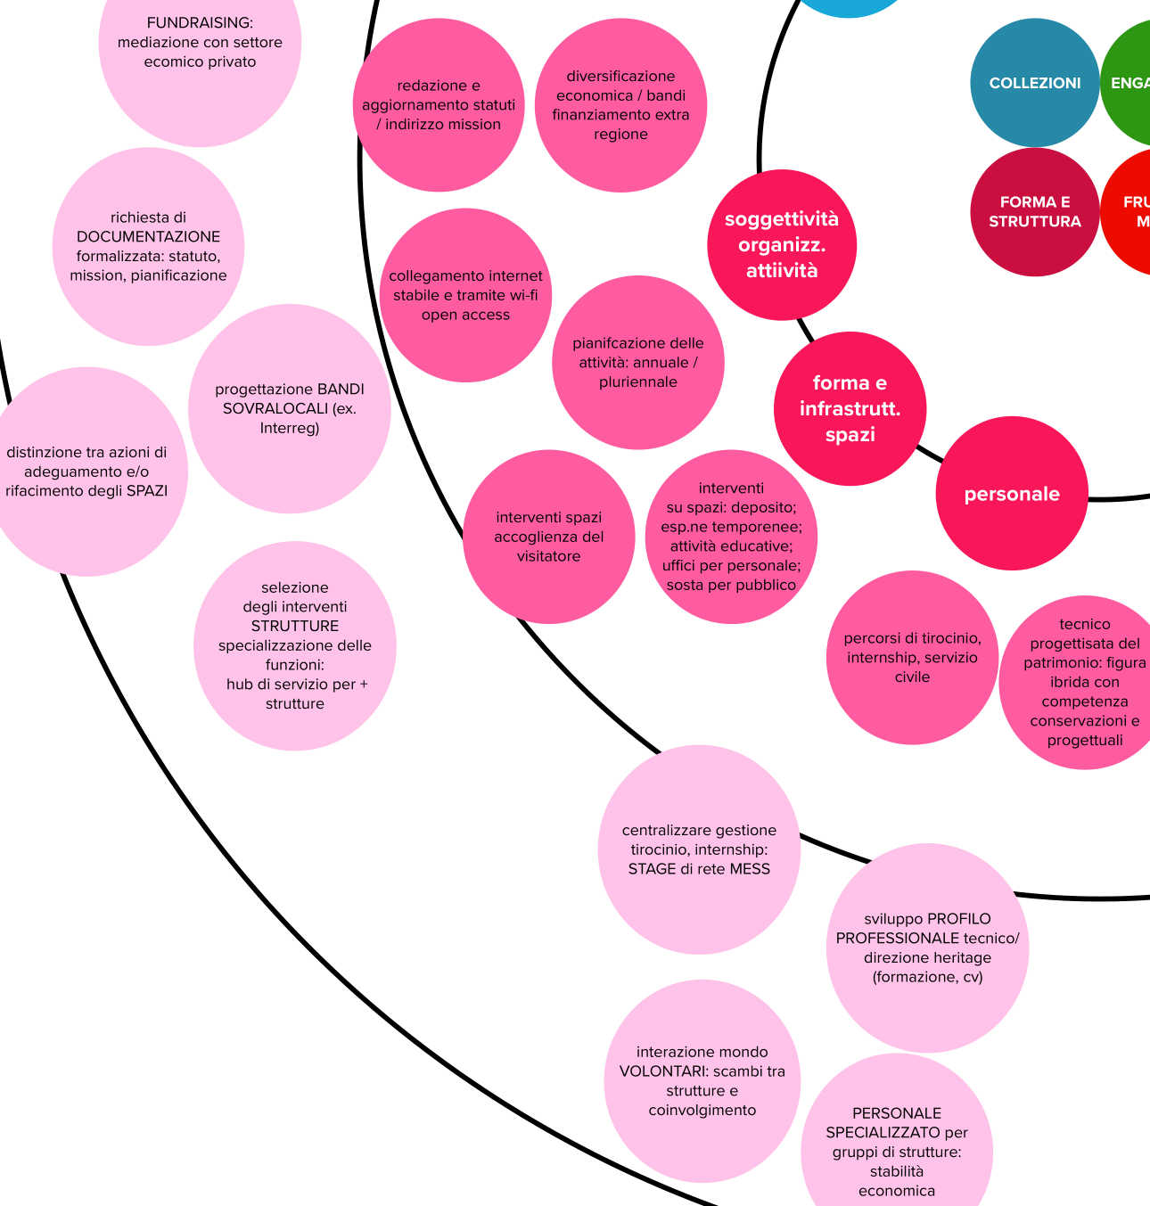
FORMA E STRUTTURA
FUNDRAISING: diversificazione economica; bandi di finanziamento extra regionali – MESS come mediatore settore economico privato
FORMALIZZARE E PIANIFICARE: redazione di documenti (statuto, carta dei servizi, …); pianificazione e organizzazione delle attività – MESS richiesta di documentazione formalizzata
STRUTTURE: distinzione tra interventi di adeguamento / rifacimento: deposito; esposizioni temporanee; attività educative; accoglienza visitatori; sosta per il pubblico – MESS selezione degli interventi e specializzazione delle strutture
PERSONALE: delineazione di un profilo tecnico/scientifico per la gestione e cura del patrimonio – MESS gruppi trasversali di professionisti sul territorio
PERSONALE: tirocini, stage, volontari: sistematizzazione delle funzioni e messa in valore delle competenze e dei ruoli – MESS attivazione di convenzioni a rete

Slide 47
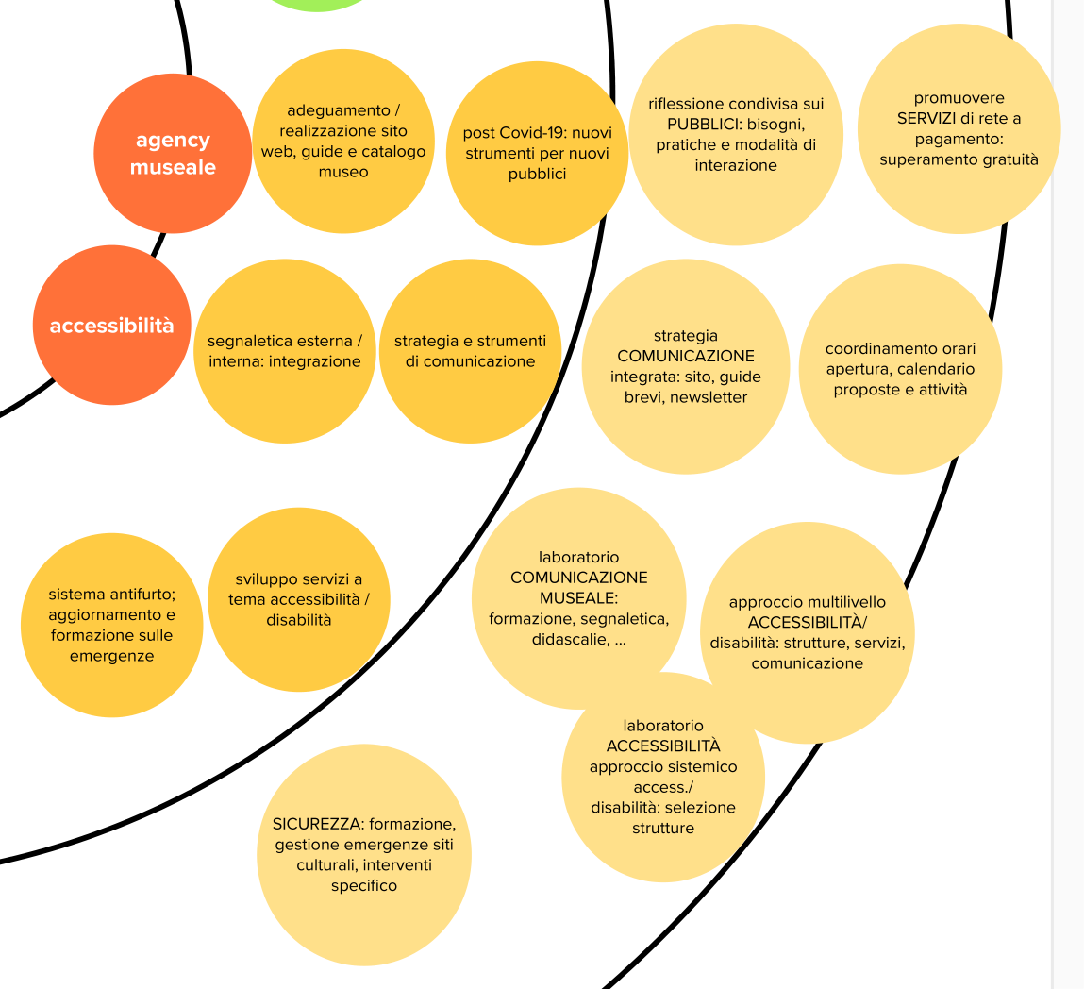
FRUIZIONE MUSEO
PUBBLICI: ampliamento di servizi e attività – MESS sviluppo e ripensamento di pratiche e modalità di interazione con il pubblico in essere e il non pubblico
MEDIAZIONE: rifacimento testi di sala, adeguamento segnaletica interna – MESS adeguamento dei contenuti (testi e attività), esplorazione di metodi e forme diversificate di comunicazione museale.
ACCESIBILITÀ / inclusione: declinazione e sviluppo di servizi specifici – MESS approccio multilivello e critico. Adeguamento delle strutture, sviluppi di servizi e mediazioni specifici.
SICUREZZA: messa in sicurezza delle strutture, formazione e gestione emergenze in contesti culturali.
COMUNICAZIONE: attività e strumenti dedicati: stampa guide brevi – MESS strategia di comunicazione integrata e di servizio ai musei.
SERVIZI: MESS implementazione e coordinamento di servizi museale; ottimizzazione delle aperture; superamento gratuità.

Slide 48
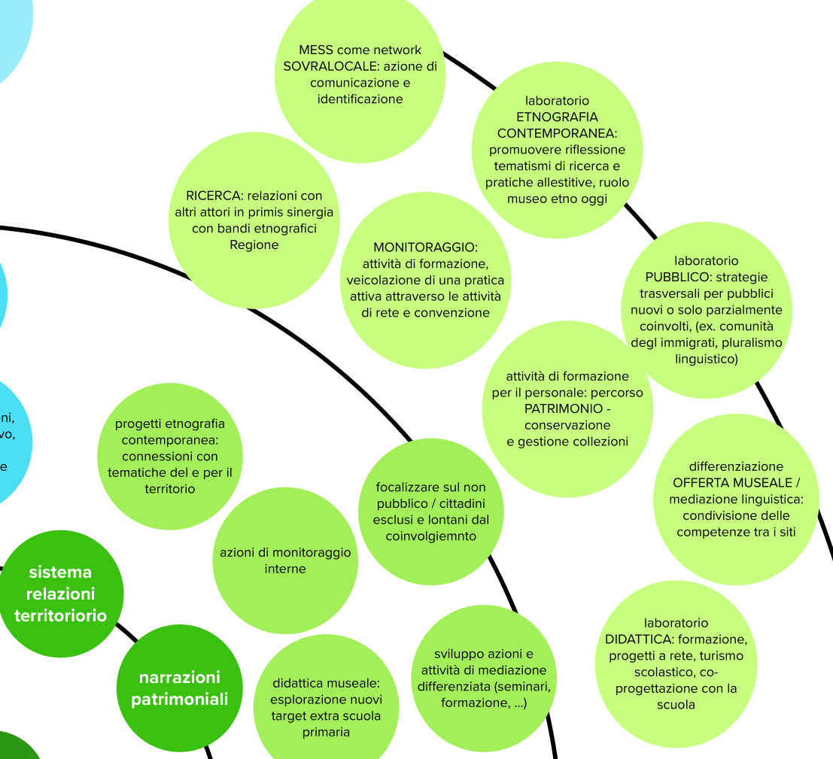
ENGAGEMENT
network SOVRALOCALE: reti locali e disomogenee – MESS azione forte di comunicazione, identificazione dei musei al sistema MESS.
RICERCA: coinvolgimento attori locali e attività di ricerca (ex. bandi etnografici Regione) su temi di interesse trasversali – MESS individuare e sostenere trasversalità tra musei.
ETNOGRAFIA CONTEMPORANEA: musei fuori dai musei – MESS promuovere tematismi di ricerca, metodi e pratiche allestitive, in linea con la missione di un museo etnografico contemporaneo.
MONITORAGGIO: sviluppo attività di monitoraggio trasversali ai progetti e alle azioni della rete.
FORMAZIONE: strutturare percorsi formativi per il personale interno ed esterno alle strutture (in primis percorso patrimonio: gestione e cura delle collezioni).
OFFERTA MUSEALE: condivisione delle competenze tra i siti; sviluppare percorsi in lingua e di mediazione culturale.
DIDATTICA: formazione, progetti a rete, turismo scolastico – MESS co-progettazione con la scuola e enti di formazione.

Slide 49
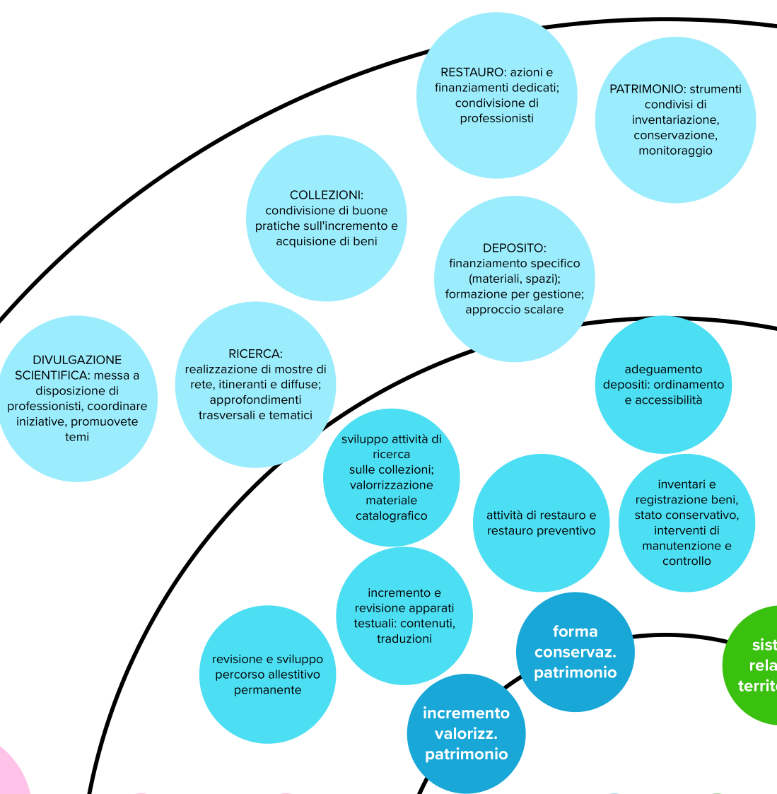
COLLEZIONE
CONSERVAZIONE: strutturazione e gestione dei depositi (approccio scalare); strumenti condivisi di inventariazione, conservazione, monitoraggio – MESS condivisione di strumenti accessibili e aggiornati.
RESTAURO: mancanza di attività di monitoraggio e di restauro – MESS azioni e finanziamenti dedicati; condivisione di professionisti all’interno della rete. Formazione su pratiche.
COLLEZIONI: condivisione di buone pratiche sull'incremento e acquisizione di beni.
RICERCA e DIVULAZIONE: realizzazione di mostre di rete, itineranti e diffuse; approfondimenti trasversali e tematici.

Slide 50
2. il contenuto
PRIORITÀ DI INTERVENTO
Il questionario ha richiesto ai musei di valutare la preferibilità di attuazione di alcuni interventi: queste indicazioni, se da una parte restituiscono una prima scala di interesse, per la metodologia di indagine seguita non devono essere considerati come valori assoluti, ma informazioni utili da integrare nell’analisi complessiva.
Le attività sono state ordine con un ordine decrescente a partire da una scala di valore 0-10. Sono stati considerati i livelli di priorità con valori superiori al 6.
Campagne di catalogazione o digitalizzazione: 89%.
Intervento di restauro sulla collezione del museo: l’80%.
Realizzare o aggiornare catalogo o guida breve del museo: 79%.
Acquisire materiali per il deposito e la conservazione adeguata delle strutture (contenitori, espositori, scaffalature): 76%.
Implementare e sviluppare sito web: 71%.
Acquisire ulteriori spazi di deposito: 68,84%.
Migliorare i livelli di accessibilità della struttura: 66%.
Eseguire un intervento migliorativo della segnaletica esterna: 57,57%.
Realizzare un’audioguida: 50%.
Intervenire sull’impianto di illuminazione: 46,36%.

Slide 51
2. il contenuto
rete a geometrie variabili
azione scalare
infrastrutturazione del servizio
organizzazione a rete del personale museale
approccio bottom-up
punti di forza e opportunità
per ambiti di territorio e per funzioni
hub tematici e livelli minimi condivisi
funzioni e procedure amministrative interne ERPAC
gruppi di professionisti traversali sul territorio
coinvolgimento dei soggetti nel processo e nella scrittura delle convenzioni
valorizzazione dell’esistente: attività e azioni dei musei sul territorio

Slide 52
3. la forma

Slide 53
3. la forma/i risultati
Il regolamento attuativo serve per sostanziare concretamente la norma in funzione dei contenuti elaborati dall’azione di ricerca.
Ad oggi il regolamento è in fase di lettura e formalizzazione.

Slide 54
3. la forma/i risultati
La convenzione come accordo di collaborazione negoziato tra ERPAC e Museo
Macro obiettivo: MIGLIORAMENTO COMPLESSIVO IN TERMINI DI
Collezioni: conservazione – valorizzazione - ricerca
Struttura: accessibilità – sicurezza - riconoscibilità
Territorio: comunicazione - sviluppo e promozione relazioni - crescita
Personale: formazione – condivisione/confronto - soddisfazione
Pubblico: fruizione - attività educative - monitoraggio

Slide 55
Finanziamenti annuali per il sostegno delle attività previste nelle convenzioni con i Musei aderenti
3. la forma/i risultati
Il sistema delle risorse
Regione
ERPAC
ERPAC
convenzione
Acquisire servizi e forniture a favore dei Musei aderenti
Fornire servizi di carattere tecnico scientifico inerenti a: inventariazione, catalogazione, studio, documentazione, comunicazione, divulgazione, restauro a favore dei Musei aderenti
Trasferire specifiche risorse ai Musei capofila per le loro attività specifiche

Slide 56
3. la forma/i risultati
Ad oggi:
Conclusa la prima fase di candidatura
17 domande presentate
Progettazione e infrastrutturazione delle modalità di implementazione dei servizi erogabili dal MESS (abaco delle professioni)
Costruzione di un gruppo di lavoro interno al servizio → garantire la sostenibilità nel tempo del progetto

Slide 57
Criticità / prime considerazioni progettuali
Committenza istituzionale: discontinuità d’azione, non chiaro disegno politico (per alternanza assessorato)
Metodologia: complesso integrare parte di ricerca, critica e sostanziale, con intervento concreto di infrastruttura → guidare un processo di semplificazione dei contenuti che permetta di rendere realmente sostenibile l’azione
Attività di coinvolgimento: questionario, engagement puntuale, attenzione al micro piuttosto che a momenti collettivi di difficile realizzazione

Slide 58
Criticità / prime considerazioni progettuali
Patrimonio etnografico: MESS come osservatorio di pratiche / descrizione della situazione regionale (dinamica e complessa)
Relazioni tra attori: azione di mappatura e coinvolgimento ha permesso di attivare e muovere relazioni tra istituzioni, porre problemi di gestione e coerenza delle narrazione (cfr. Muca + CCM)

Slide 59
Criticità / prime considerazioni progettuali
Difficoltà ad agire su una riflessione patrimoniale critica:
se musei sottolineato necessità di lavorare su un adeguamento delle modalità di presentazione/uso dei repertori etnografici (come adeguare allestimenti? integrazione linguaggi del contemporaneo? come far parlare oggetti?)
se musei indicato necessità di aprirsi a nuovi pubblici/rinsaldare rapporto con le comunità territorio
è complesso agire/rispondere attraverso il MESS: attenzione alla struttura e non hai significati
forse opportuno sviluppare ulteriormente approccio multilivello: azione macro politica vs intervento puntuale con e sui musei

Slide 60
Grazie!
marta.pascolini@gmail.com

